Slide 1
Battery Capacity Anomaly Detection and Data Fusion
2020.07.29
Youngjo Cha
Mobile & Network Intelligence Laboratory

Slide 2
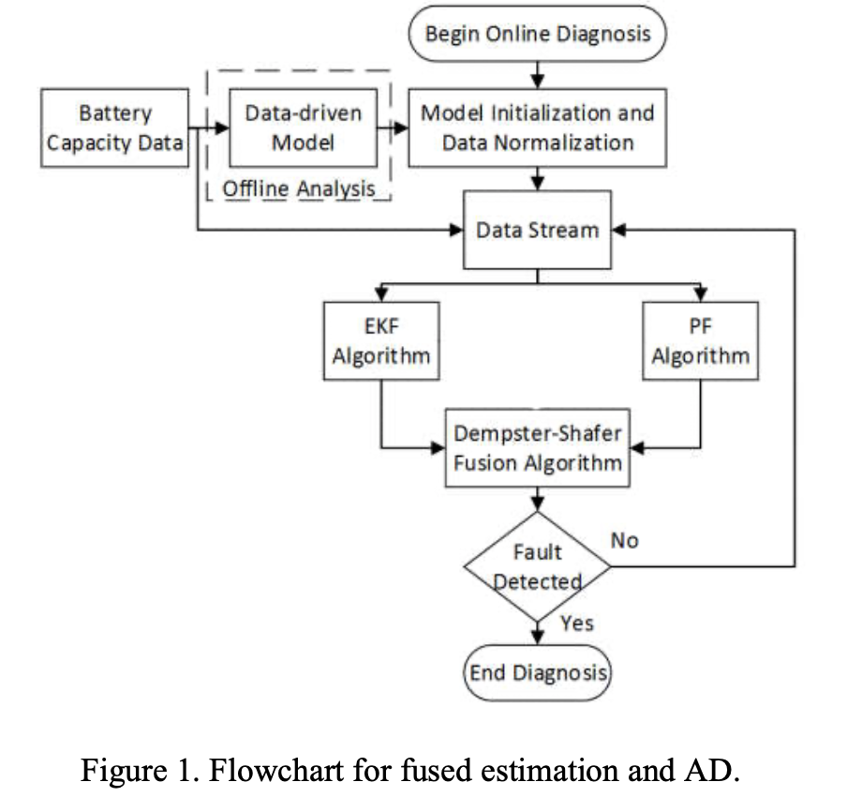
2. Approach Development
Notes:
각 state estimator 에 내재된 불확실성을 줄이기 위해 EKF와 PF를 결합하여 Li-ion 배터리의 어노멀리 디택션 방법을 자세히 설명한다.
온라인 결함검출은 EKF와 PF를 통해 각 샘플을 별도로 실행하는 각 샘플에서 스트리밍하여 재귀적으로 수행된다
그리고 각 알고리즘의 결과를 통합한다.

Slide 3
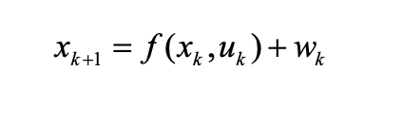

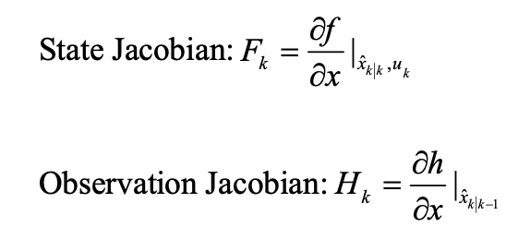
2.1. Extended Kalman Filter
The nonlinear process model
The observation model
Notes:
KF는 선형(linear) 2차(quadratic) 최적 필터로 알려져 있다.
(This algorithm is a linear, discrete time, finite dimensional time-varying state estimator that minimizes the mean-squared error(MSE))
Capacity degradation of Li-ion batteries is a non-linear process
리튬이온 배터리의 용량 저하는 비선형 공정으로 KF가 불충분, EKF를 사용할 필요가 있다.
The EKF expands the KF to incorporate non-linear dynamics, by linearizing around the current state, as described by the mean and covariance.
EKF는 평균과 공분산이 설명한 현재 상태를 중심으로 선형화함으로써 비선형 역학을 통합하도록 KF를 확장한다.
1)
xk, xk+1 – the features (vector) at the current time instant k.
f is a fault growth model
uk is the operating condition
wk is a zero-mean Gaussian noise.
2)
z is observation vector.
h is a nonlinear observation function
vk+1 is the zero-mean Gaussian noise.
EKF is evaluated in two stages : prediction and update

Slide 4
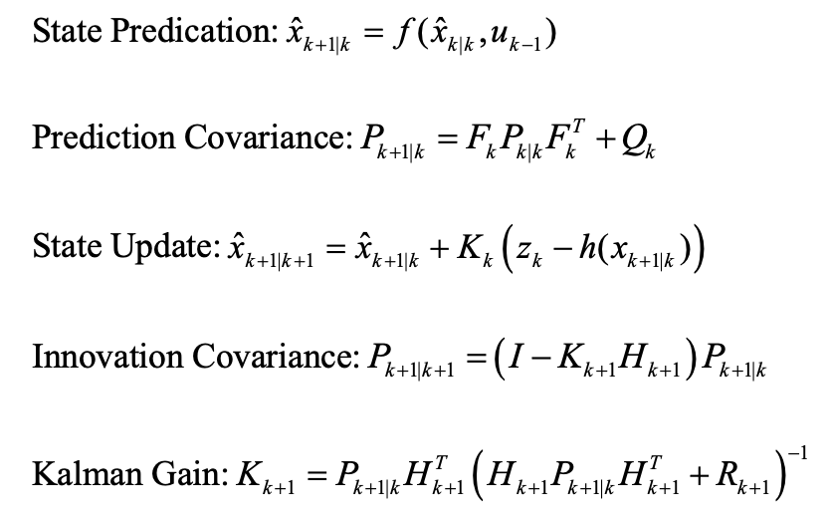
2.1. Extended Kalman Filter
Notes:
The final equations for the EKF prediction and update steps after derivation.

Slide 5




2.2. Particle Filter
The state x and observation z for cycle 1 to k.
A set of N particles.
Notes:
EKF의 단점은 가우시안 분포만을 이용하여 시스템을 모델링한다는것.
PF를 통해 임의의 분포를 다룰 수 있다. 또한 nonlinearities를 쉽게 수용할 수 있다.
---
The state x and observation z for cycle 1 to k are defined as (10).
The particle filter uses a set of weighted particles to estimate the current and future state based upon a nonlinear fault dynamic model.
입자 필터는 일련의 가중 입자를 사용하여 비선형 고장 동적 모델을 기반으로 현재와 미래 상태를 추정한다.
The algorithm begins with a set of N particles available at cycle k-1 sampled from target distribution 파이k, as defined below, (11)
알고리즘은 k-1 사이클에서 사용할 수 있는 N 입자 집합으로 시작하며, 이는 다음과 같이 정의된다.
where the target distribution is defined as the a posteriori distribution of x0:k in Bayesian filtering(12)
여기서 대상 분포는 베이시안 필터링에서 x0:k의 후방 분포로 정의된다
The objective of filtering is to obtain a set of N new particles and this set of particles is distributed according to the target distribution at cycle k.
필터링의 목적은 N개의 새로운 입자 집합을 얻는 것이며 이 입자 집합은 사이클 k에서 목표 분포에 따라 분배된다.
To obtain these new particles, a known stationary distribution is chosen by the user to be the proposal or importance distribution.
이러한 새로운 입자를 얻기 위해 사용자가 제안 또는 중요도 분포로 알려진 고정 분포를 선택한다.
A set of N particles are selected from the proposal distribution(13)
제안 분포에서 N개의 입자 집합이 선택됨

Slide 6
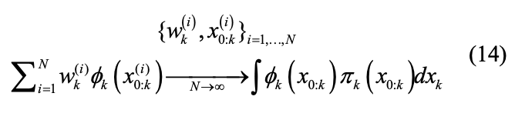
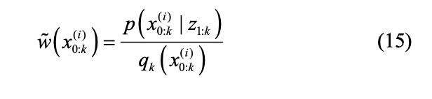
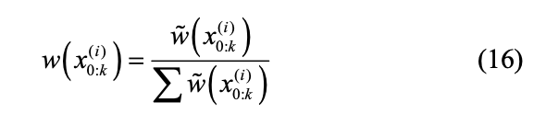
2.2. Particle Filter
Distribution approximation
Notes:
and compared against the target distribution. The true distribution is approximated by a set of N weighted particles, (14)
목표 분포와 비교. 실제 분포는 N 가중 입자의 집합에 의해 근사치된다.
The sum of these weights is equal to 1.
이 가중치의 합은 1과 같다.
To get the consistent estimate of posterior distribution, importance sampling corrects the difference between qk and 파이k by setting weighting factors for each particle, (15) and is normalized as (16)
후방분포의 일관된 추정치를 얻기 위해 중요도 샘플링은 입자별 가중계수를 설정하여 qk와 qik의 차이를 수정하며, (16)로 정규화한다.

Slide 7



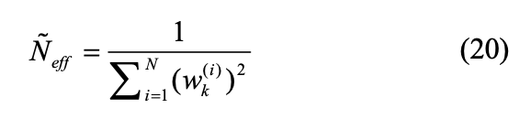
2.2. Particle Filter
Notes:
With this new set of weights, the target distribution can be approximated as (17)
이 새로운 가중치 세트를 사용하여 목표 분포를 (17)로 근사하게 추정할 수 있다.
In a simple case of particle filter, Bootstrap filter, the importance density function is set as the a priori pdf, (18)
간단한 입자 필터인 Bootstrap filter의 경우 중요도 밀도 함수는 priori pdf로 설정된다. (18
In this setting, the weights for the newly generated particles are proportional to the likelihood of new observations, (19)
이 설정에서 새로 생성된 입자에 대한 가중치는 새로운 관측치의 가능성에 비례한다(19).

Slide 8
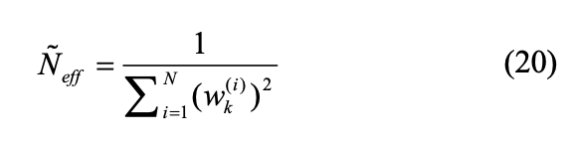

2.2. Particle Filter
Degeneracy : decreasing number of more heavily weighted particles as sampling continues to be performed.
Degeneracy is addressed by resampling.
Sequential Importance Resampling (SIR)
When. , the particles are resampled to eliminate particles with small weights.
Notes:
PF에서 degeneracy는 반드시 해결되어야 할 문제이다.
-> 표본 추출이 계속 수행될수록 가중치가 높은 입자의 수가 감소하는 것.
This leads to a dominance of particles with small weights describing the distribution.
분포를 설명하는 작은 가중치를 가진 입자의 우세로 이어진다.
In practice, this results in inaccurate estimation of the actual state.
실제로 이것은 실제 상태를 부정확하게 추정하는 결과를 초래하게 됨.
Resampling effectively replaces the smaller-weighted particles with larger-weighted particles, so as to describe to true distribution with higher veracity.
재샘플링은 실제 분포를 더 높은 정확도로 설명하기 위해 효과적으로 더 작은 가중치를 가진 입자를 더 큰 가중치로 대체한다.
Resamping 과정은 확률이 작은 particle은 제거하고, 확률이 큰 파티클은 여러개로 나눈다. Resampling을 하는 이유는 우리가 사용할 수 있는 point의 갯수가 한정적이기 때문이며(computation문제와 memory문제 때문에) resampling 전과 후의 particle 갯수는 같아야 한다. 또한 resampling 전에 particle들의 weight는 다르지만, resampling 후에는 모두 같아진다. 아래 그림은 resampling을 하는 두가지 방법을 보여준다.
Sequential Importance Resampling(SIR) is the PF implementation chosen for this application due to its robustness.
Sequential Gritity Resampling(SIR)은 견고성 때문에 이 애플리케이션에 대해 선택된 PF 구현이다.
The variance of the weighted particles generated by the Bootstrap filter is calculated using an effective sample size(20)
부트스트랩 필터에서 생성된 가중 입자의 분산은 유효 표본 크기(20)를 사용하여 계산한다.
작을 때, 입자가 resampled 된다. small weight 입자를 제거하기 위해서

Slide 9
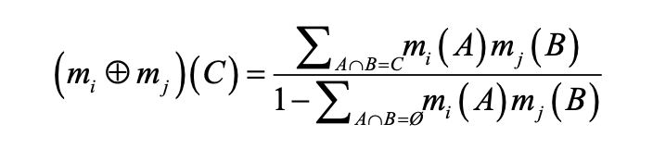
2.3. Data Fusion
DS-based Fusion
The DS method for data fusion is selected for this paper due to its ability to incorporate unknown system dynamics in a flexible framework.
Notes:
four prevalent methods for decision fusion : voting logic, fuzzy logic inference, Bayesian fusion, DS-based fusion.
의사결정 융합의 네 가지 일반적인 방법: 투표 논리, 퍼지 논리 추론, 베이시안 융접, DS 기반 융접
.
C is the output,
A and B are hypotheses,
mi and mj are the masses for the hypotheses
The sum of the masses in the numerator – the belief measure
분자 내 질량의 합계
denominator(분모) – plausibility measure
The belief and the plausibility provide confidence bounds, which, when combined as indicated in Eq.(21), supply degrees of belief for the output.
믿음과 신뢰성은 신뢰 한계를 제공하며, Eq.(21)에 표시된 대로 결합하면 출력에 대한 믿음의 정도를 제공한다.

